Slide 1

深度学习实战进阶
长琴／浅谈文本情感分析

Slide 2

背景
基本概念
情感分析是根据输入的文本、语音或视频，自动识别其中的观点倾向、态度、情绪、评价等，广泛应用于消费决策、舆情分析、个性化推荐等商业领域。
NLP 重要的基础任务。

Slide 3
背景
根据粒度不同进行划分
篇章级
句子级
对象或属性级
整个文本作为输入，输出整体的情感倾向。比如给定一段评论，判断整体是正向（积极、褒义等）还是负向（消极、贬义等）。
输入是一个句子，其他的同上。
判断给定文本中某对象或属性的情感倾向：给定文本+对象或属性，判断对象或属性的情感倾向。只给定文本，需要提取其中的对象或属性，然后再判断情感倾向。

Slide 4
基本流程
通用NLP任务处理流程
文本
预处理
特征表征
结果输出
Tokenize
构造数据
一般包括文本清理、转换、归一化等
一般按字或词，构造下一步需要的数据集
多种模型不断演化

Slide 5
中文分词
词 VS 字
为什么分词？
字模型优劣势
词模型优劣势
分词方法：基于词典、基于序列方法
from paddlenlp import Taskflow
seg = Taskflow("word_segmentation")
seg("百度是一家科技公司。")
['百度', '是', '一家', '科技', '公司', '。']

Slide 6
表征发展史
如何更好地理解语义
词典/规则
关键词
01
03
深度学习
上下文
语义
机器学习
频率
预训练+微调
知识迁移
02
04

Slide 7
表征发展史
词典/规则
给定正向、负向词词典
判断给定文本中包含的正向和反向词哪个更多
结果判断
方法：
基于匹配
Trie、自动机
特点：
简单
无法泛化
歧义

Slide 8
表征发展史
机器学习
以 Naive Bayes 为例：
P(y|(S) = P(y) * P(S|y) / P(S), S=w1,w2...wn
P(S|y) = P(w1|y) * P(w2|y) * ... * P(wn|y)
方法：
基于频率
Ngram、OneHot
特点：
维度灾难
稀疏
词孤立

Slide 9
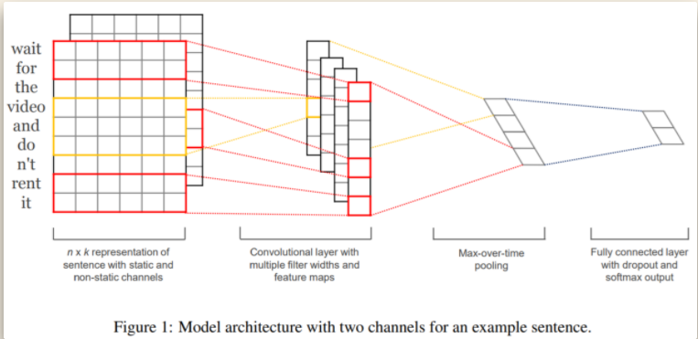
表征发展史
深度学习
以 TextCNN 为例：
方法：
基于上下文
CNN、RNN
特点：
稠密向量表示
考虑上下文
语义

Slide 10
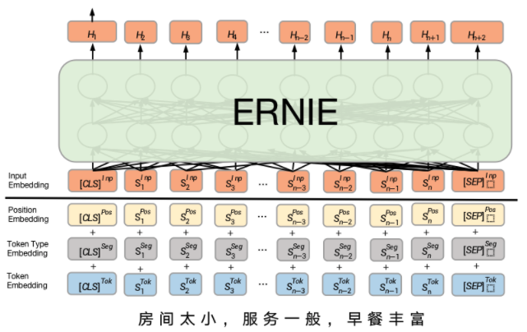
表征发展史
预训练+微调
方法：
基于大规模预训练
BERT、ERNIE
特点：
迁移学习
大多贵
更多先验信息

Slide 11
情感分析的未来
更深刻的语义
多模态
文本
图像
声音
深度语义
环境
上下文
背景知识
个性化

Slide 12

二维码
谢谢观看

